Slide 1

Visualizaciones de redes con grafos( Teoría de redes)

Slide 2
El análisis de redes sociales, a diferencia del mainstream, permite evaluar de manera simultánea las relaciones dentro de un grupo y las cualidades de cada miembro.
Entender detalles de la interdependencia y las conexiones informales y formales dentro de una sociedad.
COMUNIDADES

Slide 3

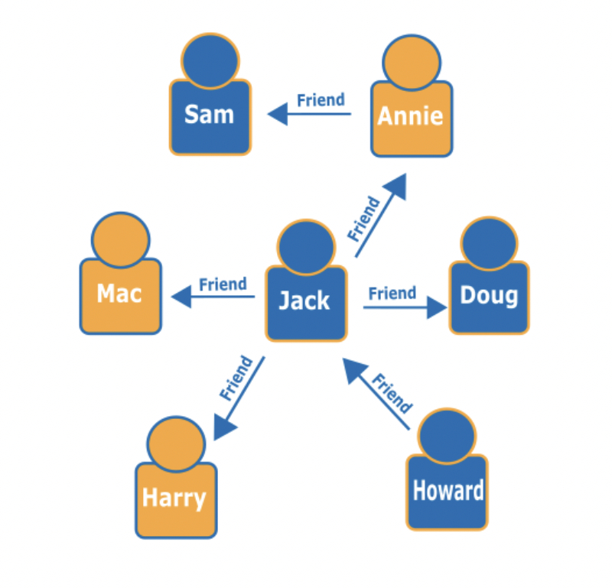
Teoría de grafos
Forma de representar y modelar relaciones entre conjunto de datos.
Interdependencia
Conexiones formales e informales
Amigos directos Annie
R/ 2

Slide 4
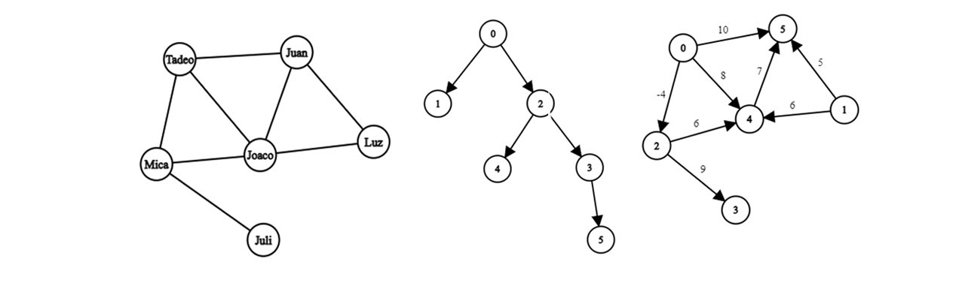
Grafo
Un conjunto de objetos conocidos como vértices o nodos (agentes) que se relacionan con otros nodos a través de un conjunto de conexiones conocidas como aristas (conexiones).
Estudiar las relaciones que existen entre unidades que interactúan con otras.
V(nodos)= i, j , v
Aristas(conexiones) A(i,j)
“permite evaluar de manera simultánea las relaciones dentro de un grupo y las cualidades de cada miembro….interdependencia conexiones”

Slide 5
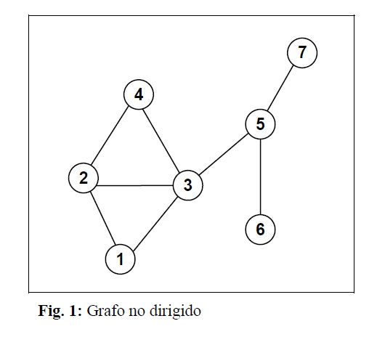
Grafo no dirigido
Constan un conjunto de vértices que están conectados a un conjunto de aristas de forma no direccional.

Slide 6
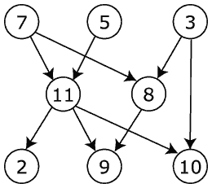
Grafo dirigido
Dígrafo consta de un conjunto de vértices y aristas donde cada arista se asocia de forma unidireccional a través de una flecha con otro

Slide 7
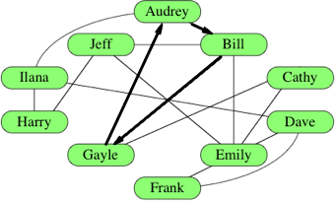
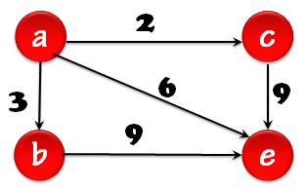
Grafo ponderado
Un grafo ponderado, pesado o con costos es un grafo donde cada arista tiene asociado un valor o etiqueta, para representar el costo, peso, longitud, etc.

Slide 8
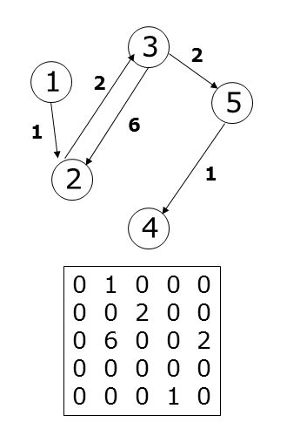
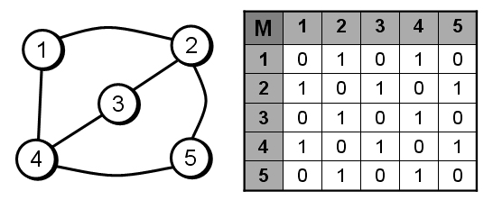
Matriz adyacencia
Representa las interacciones entre los miembros de la red
fila en la matriz indica el punto de partida de la conexión y el nombre de cada columna el punto de llegada.

Slide 9
Métricas-Centralidad
Nodos mas importantes, dependencia de la red o prominencia de un individuo (o sub-grupo).
La importancia de un nodo depende de su posición en la red
Medidas locales: Influencia de los actores (nodos) en sus compañeros más cercanos y aquellos actores que pueden conectarse con la red más amplia.
Grado centralidad: Número de enlaces relacionados con cada nodo.
Normalizada: enlaces/n-1. n=nodo
Betweenness: (centralidad de intermediación): Frecuencia que un nodo se encuentra en el camino mas corto a otro nodo. La importancia de cada nodo como puente a lo largo de la ruta geodésica (menor longitud) entre nodos.

Slide 10
Medidas globales: Toma en cuenta la totalidad de la red. Hace énfasis en aquellos agentes que están mejor ubicados para influir en la red. Resume el comportamiento de la red.
Closeness (Cercanía): Mide cuantos pasos se requiere para conectarse a cada uno de los nodos. Cuanto tarda en llegar la información.
* Entre cero y uno
Puntaje de autoridad: Importancia relativa de cada nodo

Slide 11
Otras medidas
Distancia: Mide la cantidad de aristas en la ruta más corta que conecta un par de nodos. (depende si el grafo es ponderado o no).
Excentricidad: se define como la distancia de un nodo particular (el nodo i) al nodo más lejano (el más lejano respecto a i).
Diámetro: mide la máxima excentricidad.

Slide 12
Talleres
Taller en clase - con calificación G5
Taller 6 redes - Con calificación 2024-2

